Slide 1
유사도 분석 및 텍스트 정제
2018.06.04

Slide 2
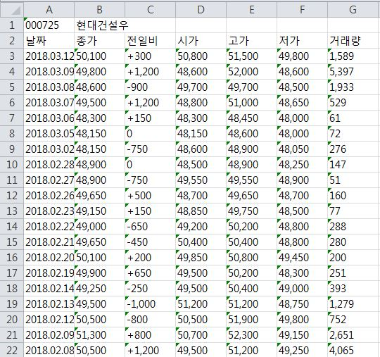
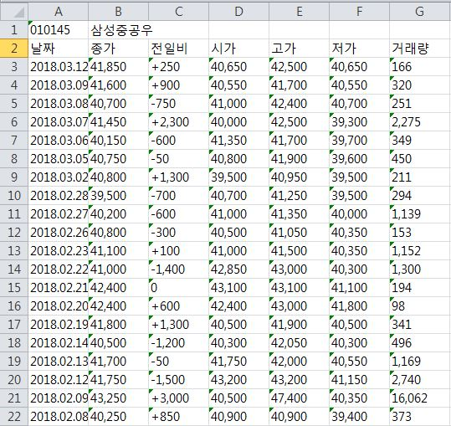
일별 데이터로 유사도 체크

Slide 3
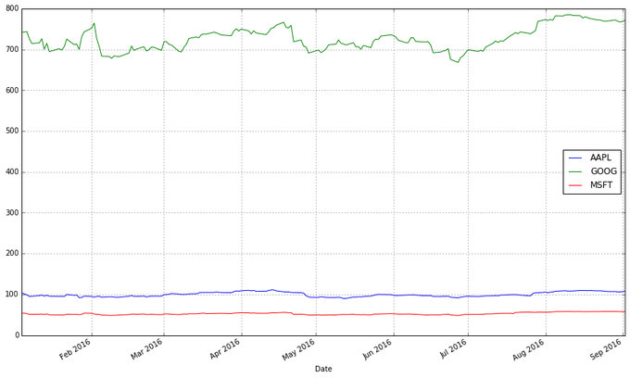
일별 데이터로 유사도 체크
애플, 구글, 마이크로소프트의 주가 그래프
https://ntguardian.wordpress.com/2016/09/19/introduction-stock-market-data-python-1/

Slide 4
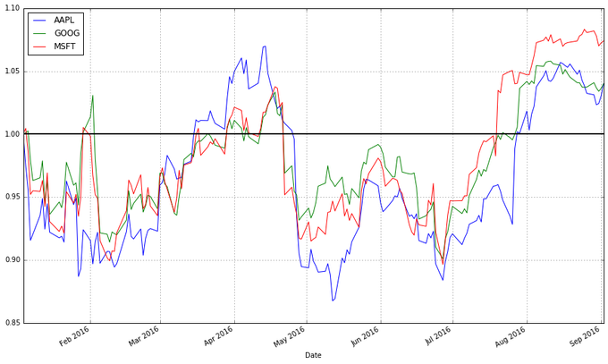
일별 데이터로 유사도 체크
애플, 구글, 마이크로소프트의 주가 그래프를 변형

Slide 5
일별 데이터로 유사도 체크
두 점 사이의 거리를 구하고 모두 더해 평균을 계산한다.

Slide 6
일별 데이터로 유사도 체크
기간, 종목번호, 디렉토리, 최대평균치
['005930', ⬅ 기준 종목번호
'002787', ⬅ 비교 종목번호
2.33, ⬅ 두 점 사이의 거리 평균
[100.0, 103.48, 103.79, 102.27, 102.12, 103.79, …],
[100.0, 99.05, 103.2, 102.01, 101.18, 101.78,…]]
▲ 두 종목의 종가 변화율 배열
위와 같은 형태의 리스트를 묶어 반환

Slide 7
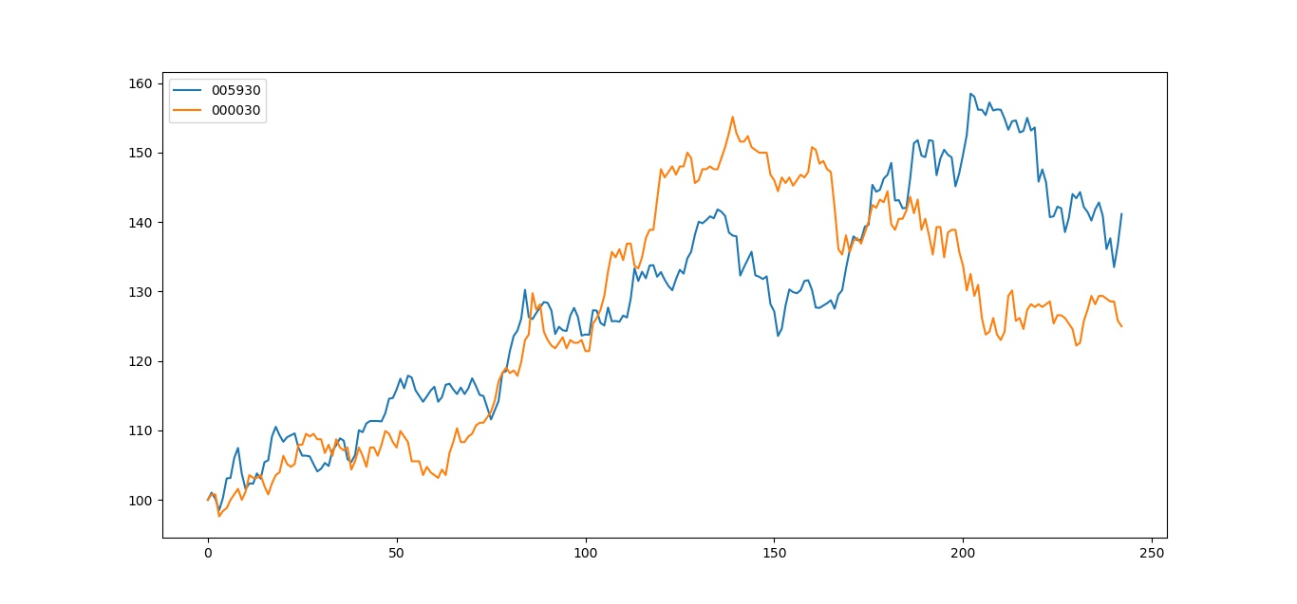
일별 데이터로 유사도 체크
종목 : 삼성전자, 기간 : 1년, 최대평균치 : 10 000030 => 우리은행

Slide 8
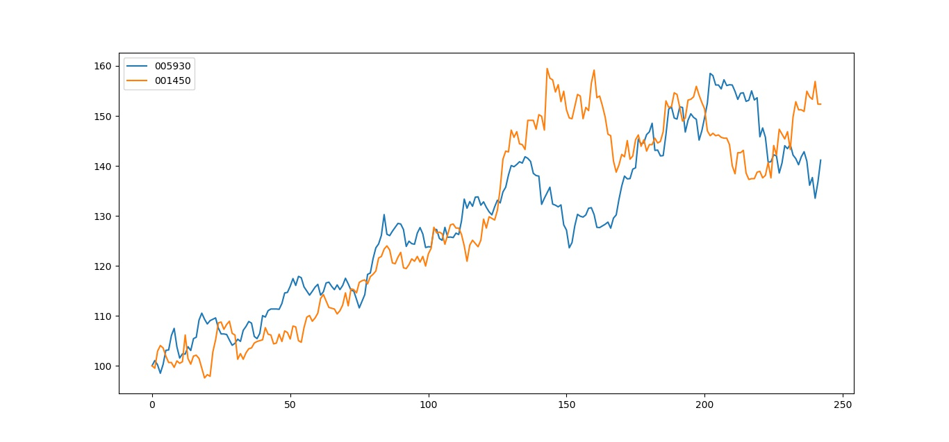
일별 데이터로 유사도 체크
종목 : 삼성전자, 기간 : 1년(2017.01.01 ~ 2018.01.01), 최대평균치 : 8
001450 => 현대해상

Slide 9
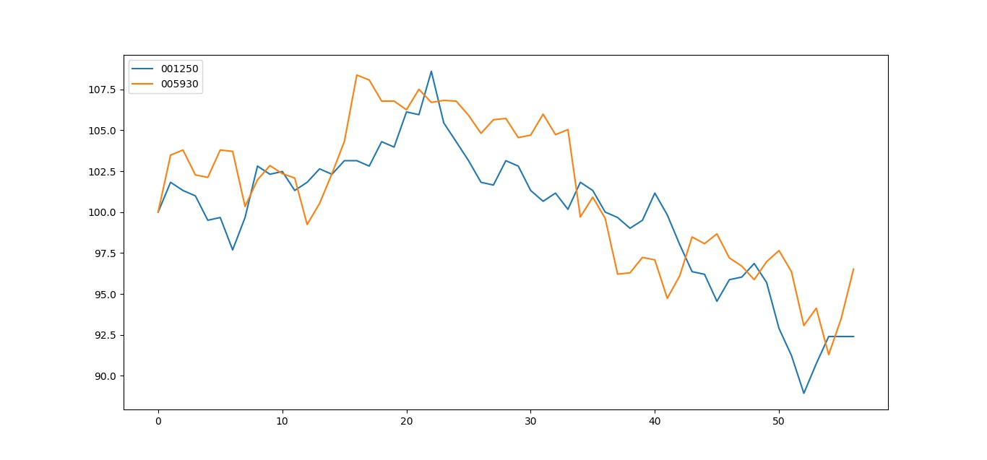
일별 데이터로 유사도 체크
종목 : 삼성전자, 기간 : 3개월(2017.10.01 ~ 2018.01.01), 최대평균치 : 2.5
001250 => GS글로벌

Slide 10
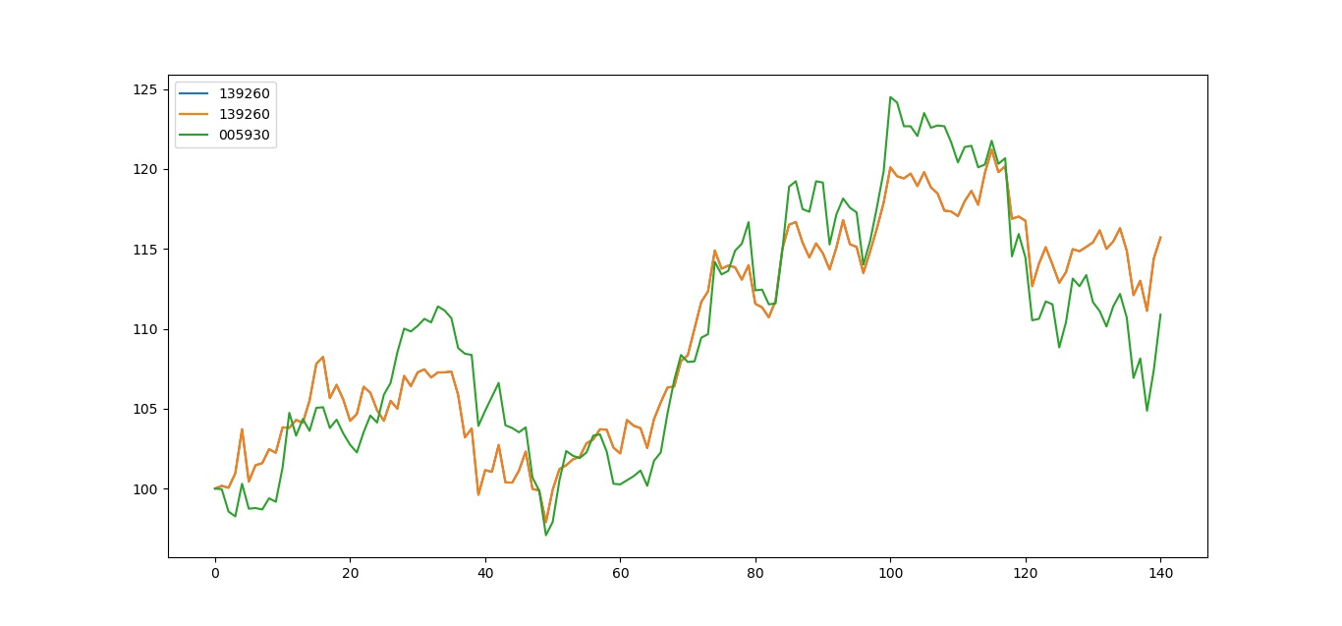
일별 데이터로 유사도 체크
종목 : 삼성전자, 기간 : 6개월(2017.06.01 ~ 2018.01.01), 최대평균치 : 2.5
001250 => TIGER200

Slide 11
일별 데이터로 유사도 체크
시작일은 어떻게 ? (기간을 어떻게 정할 것인가)
거래량의 급변을 체크해서 시작
사용자가 키워드를 지정
최대평균치의 기준은 ?
여러 필터링을 거칠수록 많은 시간이 필요

Slide 12
텍스트 정제
[아시아경제 임철영 기자] SK증권이 15일 삼성전자에 대해 공매도 비율이 26%를 기록하면서 주가가 부진한 모습을 보이고 있지만 주당순이익(EPS) 추청치가 지속해서 상승하는 모습을 보이고 있다며 실적 기대감이 유효한 상황에서 높은 공매도 비율은 추가 하락이 제한적임을 가리키는 신호라고 판단한다고 밝혔다.삼성전자의 주가가 최근 부진한 이유로 20%가 넘는 공매도 비율을 원인으로 꼽았다. 다만 과거 공매도 비율이 20%를 넘었던 사례를 보면 이 비율이 현재 수준에서 오랫동안 지속되거나 추가적으로 확대될 가능성은 낮아 보인다고 진단했다.하인환 연구원은 "공매도 비율이 20%를 넘은 이후에는 추가 주가 하락세가 제한적이었다"며 "벤치마크와 비교해보면 삼성전자 주가가 지수를 아웃퍼폼했음을 확인할 수 있다"고 설명했다.과거 삼성전자의 공매도 비율이 20%를 넘었던 경우는 7번이었다. 이 중 공매도 비율이 20%를 상회한 후 주가가 하락세를 보인 것은 2014년 7월 한번, 이 시기에는 실적에 대한 기대감도 약화됐던 시기였다는 판단이다.하 연구원은 "7번의 기간에 대해 EPS 추정치를 비교해본 결과 2014년 7월을 제외한 나머지 기간에는 공매도 비율이 20%를 넘기 전부터 EPS 추정치가 점차 상향되고 있었다"며 "이러한 추세는 공매도 비율이 20%를 넘은 이후에도 지속됐고 반면 2014년 7월에는 공매도 비율이 20%를 넘기 전후로 EPS 추정치가 지속적인 하락세를 보였다는 차이점이 있다"고 말했다.이에 따라 주가 하락이 제한적이라는 신호라고 진단했다. 하 연구원은 "11일 기준으로 삼성전자 공매도 비율이 26%를 기록했고 주가 흐름도 부진한 모습을 보이고 있지만 EPS 추정치는 지속해서 상승하는 모습을 보이고 있다"며 "실적 기대감이 높은 상황에서 높은 공매도 비율은 추가적인 주가 하락이 제한적임을 가리키는 신호라고 판단한다"고 설명했다.임철영 기자 cylim@asiae.co.kr▶ 네이버
중요한 문장만을 뽑아내고 싶다. ➔ Textrank를 사용

Slide 13

텍스트 정제
[아시아경제 임철영 기자] SK증권이 15일 삼성전자에 대해 공매도 비율이 26%를 기록하면서 주가가 부진한 모습을 보이고 있지만 주당순이익(EPS) 추청치가 지속해서 상승하는 모습을 보이고 있다며 실적 기대감이 유효한 상황에서 높은 공매도 비율은 추가 하락이 제한적임을 가리키는 신호라고 판단한다고 밝혔다.삼성전자의 주가가 최근 부진한 이유로 20%가 넘는 공매도 비율을 원인으로 꼽았다.

Slide 14
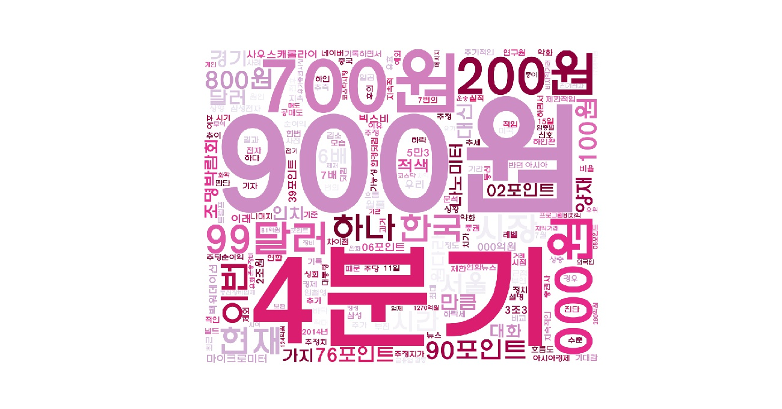
텍스트 정제
빈도수만 체크할 경우의 문제점 발생

Slide 15
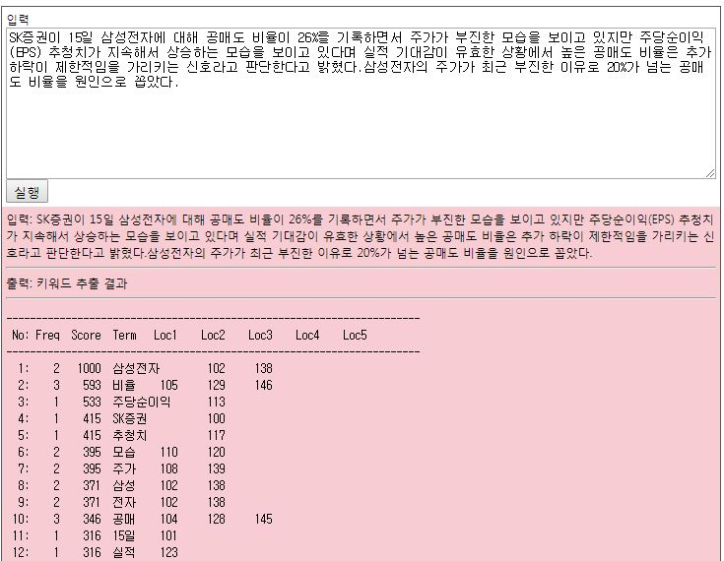
텍스트 정제
단어의 가중치(중요도) 측정이 필요하다.

